Slide 1
컴퓨터 개론 및 실습
화 3,4 (313) / 목 1,2 (313)
PMI. 423.
김 경 태
010-3007-9251
rudxo9251@gmail.com

Slide 2
컴퓨터 개론 및 실습
Teaching Assistant
김경태 (공대 423호)
E-mail : rudxo9251@gmail.com
Mobile : 010-3007-9251
Office Hour : 월, 화, 수 15:30 ~ 18:30, 목 13:30 ~ 15:30

Slide 3
함수
정의
C프로그램의 기본 구성 요소로서 특정한 연산만을 수행하게 하여 재사용을
가능하게 하고 프로그램의 가독성을 높인다.
※ 프로그램은 함수의 집합이다.

Slide 4
함수
함수의 기본 구조
반환형(자료형) 함수 이름 (인자)
반환형은 함수가 끝날때 반환하는
자료형을 의미하며 반환형은
없을수도 있다.
함수를 나타내는 이름
함수로 넘기는
값을 의미하며
인자가 있을 경우
자료형을 표기
해야만 한다.

Slide 5

함수
함수의 사용 예
함수 이름
인자
반환형
반환값

Slide 6
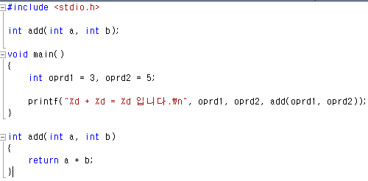
함수의 prototype
함수의 Prototype
이 부분을 함수의 Prototype이라 함
함수의 사용
이 부분을 함수의 구현 or 정의라고 함

Slide 7
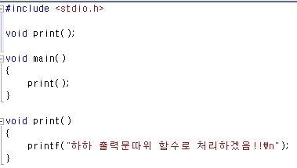
반환형이 없는 함수
반환형이 없는 함수
반환형과 인자가 필요 없는 경우 반환형은 void를 쓰고 인자는 생략 가능하다

Slide 8
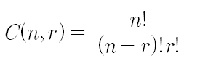
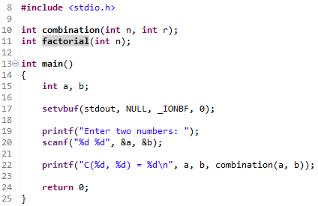
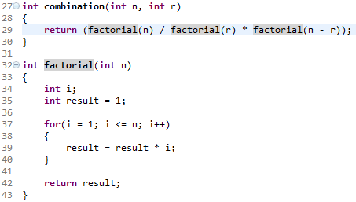
실습 1
함수를 이용한 두 정수의 Combination 계산 프로그램 작성

Slide 9
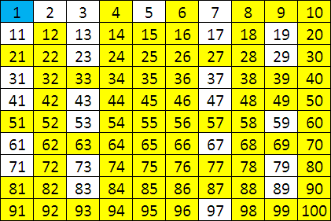
실습 2
주어진 숫자가 소수(prime)인지를 결정하는 프로그램이다.
양의 정수 n이 소수가 되려면 1과 자기 자신만을 약수로 가져야 한다.
암호학에서 많이 사용
출력화면
정수를 입력하시오: 23
23은 소수입니다.

Slide 10
실습 2
사용자로부터 정수를 입력받아서 변수 n에 저장한다.
약수의 개수를 0으로 초기화한다.
for( i=1; i<=n ; i++ )
n을 i로 나누어서 나머지가 0인지 본다.
나머지가 0이면 약수의 개수를 증가한다.
약수의 개수가 2이면 정수 n은 소수이다.

Slide 11
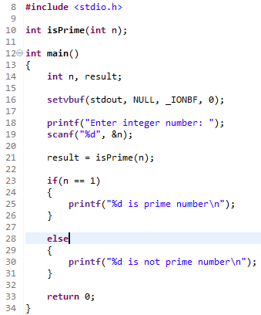
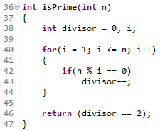
실습 2
함수를 이용한 소수판단 프로그램 작성

Slide 12
도전문제
is_prime() 함수의 실행 속도를 바르게 하기 위하여 어떤 코드를 추가할 수 있는지 생각하여보자.
현재 버전은 검사하는 숫자가 매우 크면 비효율적이다. 예를 들어서 1,000,000에 대하여 호출되면 백만 번 반복을 하여야 한다.
한 가지 방법은 1보다 크고 n보다 작은 숫자 중에서 약수가 하나라도 발견되면 이미 n은 소수가 아니라고 생각하는 것이다.
이것을 코드로 작성하여 추가하여 보자.

Slide 13
라이브러리 함수
라이브러리 함수는 이전에 배웠던 내용처럼 기본적으로 제공되는 함수들을 의미한다.
math.h, stdio.h 등 우리가 헤더파일은 라이브러리를 의미한다.

Slide 14

난수생성 함수
난수(random number)는 규칙성 없이 임의로 생성되는 숫자를 의미한다.
난수는 암호학이나 시뮬레이션, 게임 등에서 필수로 사용된다.
난수를 생성하는 함수는 rand()함수이다. 난수는 0~RAND_MAX 사이의 수가 생성된다.

Slide 15
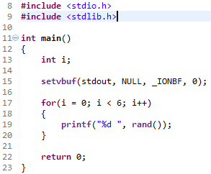
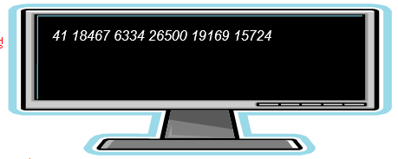
난수생성 함수 예제

Slide 16
난수생성 함수 문제점
위에서 작성한 난수생성 프로그램의 문제는 몇 번을 돌려도 같은 결과가 나온다는 것이다.
그 이유는 컴파일을 할 때 숫자가 결정되어 버리기 때문이다.
이를 해결하기 위해서는 srand()함수를 사용해야 한다.

Slide 17
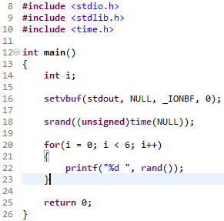
srand를 사용한 난수생성 함수 예제

Slide 18
난수의 범위 지정하기
난수를 사용할 때 굳이 0부터 32767(0x7FFF) 사이의 숫자를 사용할 필요는 없다. 이럴 경우 나머지 연산을 이용하여 숫자의 범위를 제한할 수 있다.
rand() % (제한하려는 숫자의 최댓값)
: 0~ 최댓값 – 1 사이의 숫자가 나온다.
rand() % (제한하려는 숫자의 최댓값) + 1
: 1 ~ 최댓값 사이의 숫자가 나온다.

Slide 19
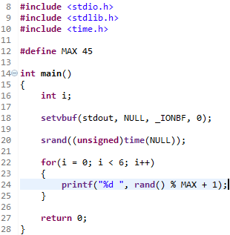
1~45까지의 난수생성 함수 예제

Slide 20
실습: 자동차 게임
난수를 이용하여서 자동차 게임을 작성
사용자가 키를 누를 때마다 1초씩 주행하도록 하자.
주행 거리는 난수로 결정된다.

Slide 21
실행 결과
CAR #1:****
CAR #2:
---------------------
CAR #1:******
CAR #2:****
---------------------
CAR #1:******
CAR #2:**********
---------------------
CAR #1:**************
CAR #2:********************
---------------------
CAR #1:***********************
CAR #2:**********************
---------------------
CAR #1:*****************************
CAR #2:****************************
---------------------

Slide 22
알고리즘
난수 발생기를 초기화한다
for( i=0; i<주행시간; i++)
난수를 발생하여서 자동차1의 주행거리에 누적한다.
난수를 발생하여서 자동차2의 주행거리에 누적한다.
disp_car()를 호출하여서 자동차1을 화면에 *표로 그린다.
disp_car()를 호출하여서 자동차2을 화면에 *표로 그린다.

Slide 23
소스
#include <stdlib.h>
#include <stdio.h>
#include <time.h>
#include <conio.h>
void disp_car(int car_number, int distance);
int main(void)
{ int i;
int car1_dist=0, car2_dist=0;
setvbuf(stdout,NULL,_IONBF,0);
setvbuf(stderr,NULL,_IONBF,0);
srand( (unsigned)time( NULL ) );
for( i = 0; i < 6; i++ ) {
car1_dist += rand() % 100;
car2_dist += rand() % 100;
disp_car(1, car1_dist);
disp_car(2, car2_dist);
printf("---------------------\n");
getchar();
}
return 0;
}
rand()를 이용하여서 난수를 발생한다. 난수의 범위는 %연산자를 사용하여서 0에서 99로 제한하였다.

Slide 24
소스
void disp_car(int car_number, int distance)
{
int i;
printf("CAR #%d:", car_number);
for( i = 0; i < distance/10; i++ ) {
printf("*");
}
printf("\n");
}

